Slide 1
P O R T F O L I O
윤 경 준

Slide 2
1
본인소개
2
연혁, 주요활동
목 차
3
전공과목 이수
4
프로젝트

Slide 3
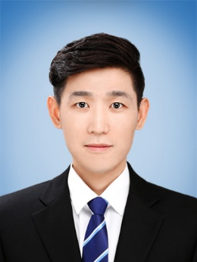
1. 본인소개
윤 경 준
학 교 | 안양대학교
학 과 | 디지털미디어학과
학 점 | 4.07
자 격 증 | 정보처리기사 리눅스마스터2급 컴퓨터활용능력1급 운전면허(1종보통)
나 이 | 25
H.P | 010-2218-7552
E-Mail | rudwns0615@naver.com
취 미 | 축구, 족구, 헬스
좌 우 명 | 잠은 죽어서 자자

Slide 4
2. 연혁
2014
2016
2010~2011
2학년 1학기 차석
2학년 2학기 수석(ALL A+)
교내 공동컴퓨터실 관리 알바
4학년 1학기 수석(ALL A+)
1~2월 교수님 회사 인턴
정보처리기사 취득
졸업프로젝트 학과 1등
학생회 기획차장 역할 수행
안양사이버과학축제 참여
2010
2011
2013
2014
2015
2016
2015
2010
2011~2013
3학년 1학기 차석
3학년 2학기 수석
안양사이버과학축제 참여
교내 공동컴퓨터실 관리 알바
컴퓨터활용능력 1급 취득
리눅스마스터 2급 취득
교수님이 쓰신 책의 예제 디버깅
안양대학교 입학
운전면허 취득
공군 19전투비행단
헌병 기동타격대
군 복무 수행

Slide 5
2. 주요활동
활동기간 | 구분 | 활동내용
2010 | 학생회 | 학과 학생회 기획차장 수행
2010, 2015 | 대외활동 | 안양 사이버과학축제 참여
2014~2016 | 동아리 | 안양대학교 축구동아리 Two Top
2014.09~2015.12 | 아르바이트 | 안양대학교 공동컴퓨터실 국가근로장학생
2015.03~2016.08 | 연구과제 | 3차원 유해콘텐츠 멀티모달 탐지 및 사용자 맞춤형 필터링 기술 개발
2015.04~2015.05 | 연구과제 | 비접촉식 센서 태그를 이용한 가축의 종합적인 이력관리 시스템 개발 관련 축산 IT 기술정보 수집
2016.01~2016.02 | 인턴 | AVC(교통량 조사 장비)의 데이터와 실제 촬영 영상 데이터가 일치한 지 비교 분석
2016 | 동아리 | 경기도 광명시 족구단 ‘천하무적 족구단’

Slide 6
3. 전공과목이수
C
Web/App
Computer
System
기 타
C프로그래밍 I
C프로그래밍 II
자료구조
객체지향프로그래밍 I (C++)
객체지향프로그래밍 II (C++)
멀티미디어 처리(MFC)
JAVA 프로그래밍 I
JAVA 프로그래밍 II
앱 프로그래밍
스마트시스템응용기술(Android)
인터넷응용(HTML)
웹 프로그래밍(PHP)
오픈소스 프로그래밍(HTML, Javascript)
운영체제
컴퓨터구조론
멀티미디어 통신(TCP/IP)
시스템 프로그래밍(Linux)
데이터베이스 실무
오라클 프로그래밍
윈도우 프로그래밍(Visual Basic)
빅데이터응용기술(R)

Slide 7
3. 전공과목이수
A+
A
B+
C 프로그래밍
윈도우 프로그래밍
객체지향 프로그래밍 I
객체지향 프로그래밍 II
오라클 프로그래밍
오픈소스 프로그래밍
앱 프로그래밍
JAVA 프로그래밍 II
웹 프로그래밍
시스템 프로그래밍
게임 프로그래밍 I
스마트시스템응용
인터넷응용
멀티미디어 처리
멀티미디어 통신
데이터베이스실무
컴퓨터구조론
빅데이터응용기술
자료구조
운영체제
JAVA프로그래밍 I

Slide 8

Security-Box
졸업프로젝트
아두이노를 활용하여 웹과 앱을 통해
원격 제어 가능한
스마트 개인 무인택배함

Slide 9
4. 프로젝트(Security-Box)
◆ 개발목적
택배가 왔을 때 혹은 지인에게 물건을 받을 때 사용자가 부재 중인 경우 스마트 개인 무인 택배함에 보관하는 것을 목적으로 한다.
◆ 개발환경
운영체제 : Windows 7 Professional K (64bit)
개발언어 : Java, JSP, HTML, Javascript, CSS
개발도구 : Eclipse, Android Studio, Arduino Sketch
프레임워크 : Spirng
데이터베이스 : MySQL
WAS(Web Application Server) : Tomcat 7
OPEN API : SweetTracker API, 우체국 API
라이브러리 : JSONSimple Library, Jerico Library

Slide 10
4. 프로젝트(Security-Box)
◆ 어플 소개(장점)
택배 뿐 아니라 지인에게 바코드가 있는 물품을 수신 시에 사용자가 사전에 바코드번호를 등록해 놓으면 택배함 보관 가능
사용자가 사전에 운송장번호 혹은 바코드번호를 등록하지 못했을 경우 스마트폰/웹 환경에서 OPEN버튼을 눌러 원격으로 도어락 열림 가능
택배사와 운송장번호를 등록하면 현재 택배위치, 도착예정시간, 택배기사명, 택배기사번호 등의 택배 배송정보 확인 가능
사용자가 일일이 운송장번호를 등록할 필요 없이 택배관련문자가 수신되면 어플이 종료된 상태라도 자동으로 운송장번호가 등록된다
각 택배함은 개인의 택배함으로 택배함마다 고유의 박스코드가 존재하기 때문에 다수의 사용자가 이용하더라도 독립적으로 택배함이 사용 가능
자유게시판을 통해 회원-회원, 회원-관리자 간에 커뮤니케이션 가능

Slide 11
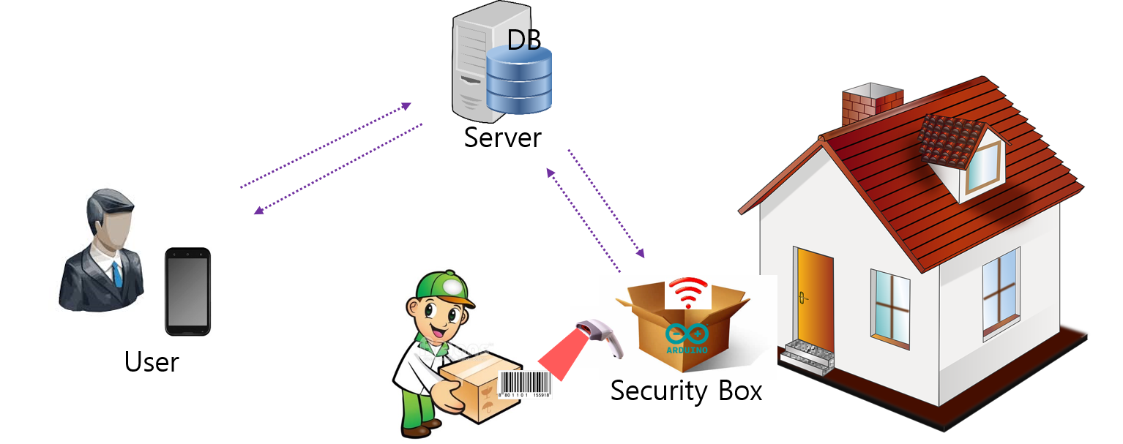
◆ 동작과정
가) 사용자가 웹/앱을 통해 운송장번호를 Server DB로 전송한다.
나) 택배직원은 택배에 프린트 되어있는 바코드를 바코드리더기에 인식한다.
다) 바코드리더기를 통해 읽힌 바코드가 사용자가 전송한 운송장번호와 일치 하는지
비교하여 일치하면 Security Box를 Open한다.
라) 택배직원이 문을 닫으면 초음파센서를 활용해 자동으로 문이 잠긴다.

Slide 12

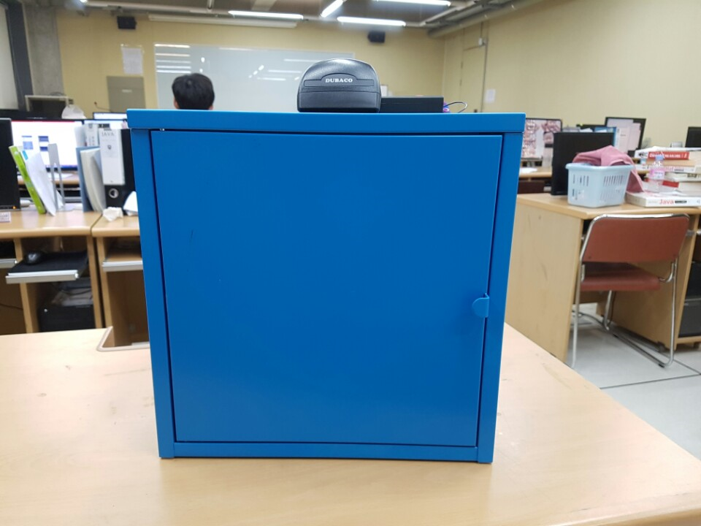

◆ 동작과정
사용자 요청 시에 BoxCode가
일치하는 DB를 검색한다.
2) 해당 DB의 DOOR_STATE값을
변경해 택배함이 OPEN/CLOSE 된다.
A
BoxCode : A123
B
DB
BoxCode : B456
Server
C
BoxCode : C789
사용자 별로 고유의
BoxCode가 존재

Slide 13
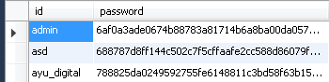
◆ 비밀번호 암호화
Web/App
사용자 입력 비번
1234
SHA-256
6dcf58cb-4f7……
DataBase
6dcf58cb-4f7……
Password 필드
▪ 복호화가 불가능한 SHA-256방식의 암호화를 함으로서 보안성을 강화
▪ 비밀번호 찾기 시 DB에 암호화 되어있는 비밀번호가 저장되어 있기 때문에
다른 대형 웹페이지와 같이 비밀번호를 변경하여 다시 암호화하여 저장

Slide 14
Security-Box
졸업프로젝트
사용 메뉴얼

Slide 15
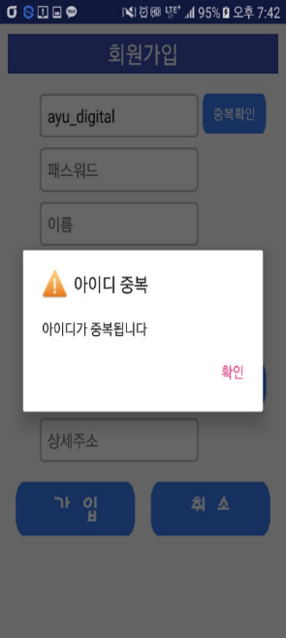
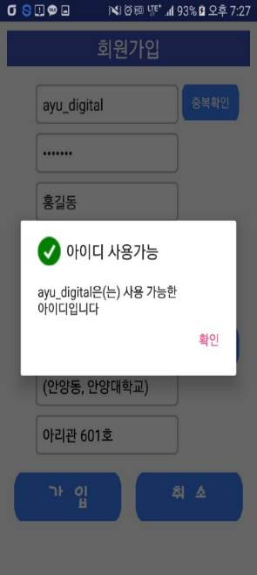
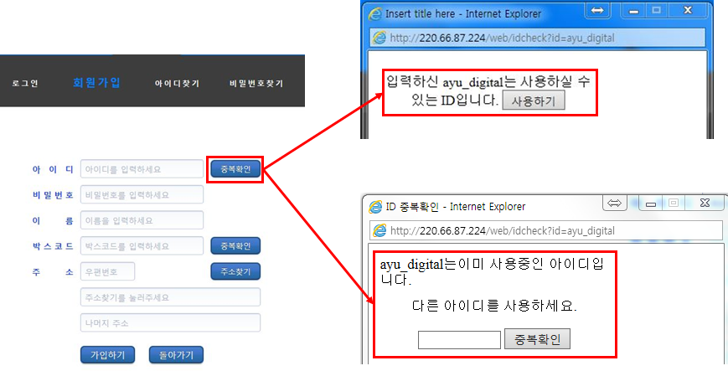
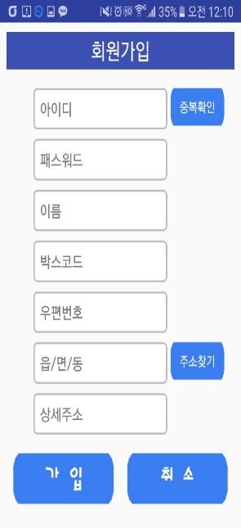
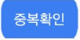
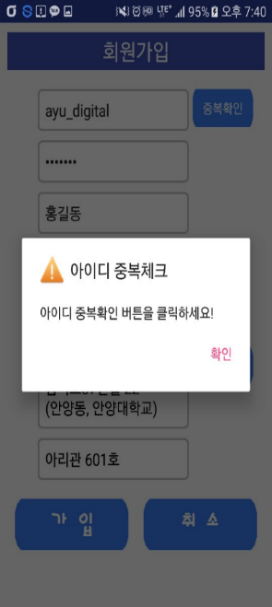
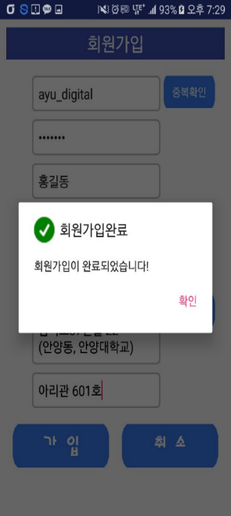
◆ 회원가입
Web 회원가입
App 회원가입

Slide 16
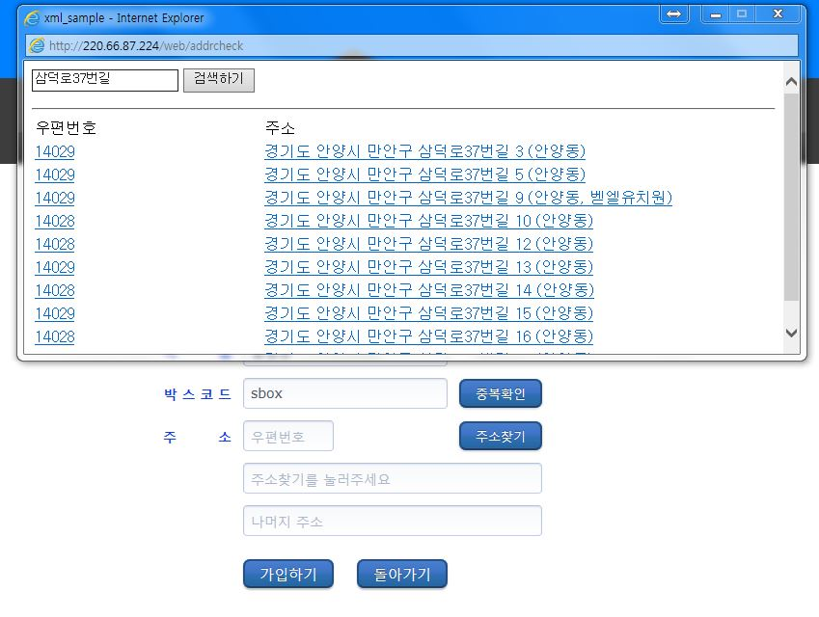
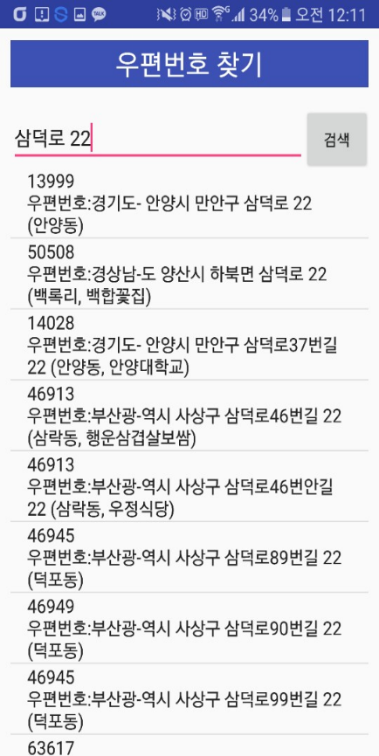
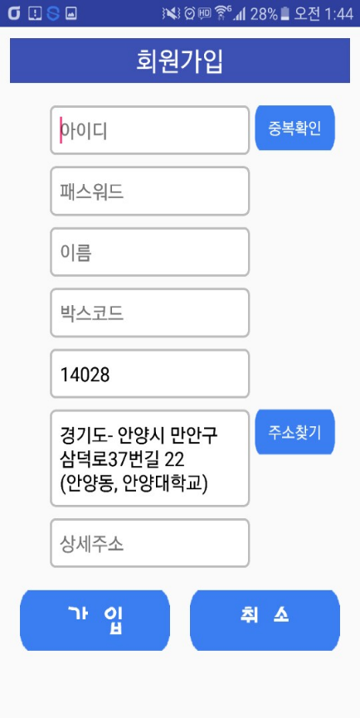
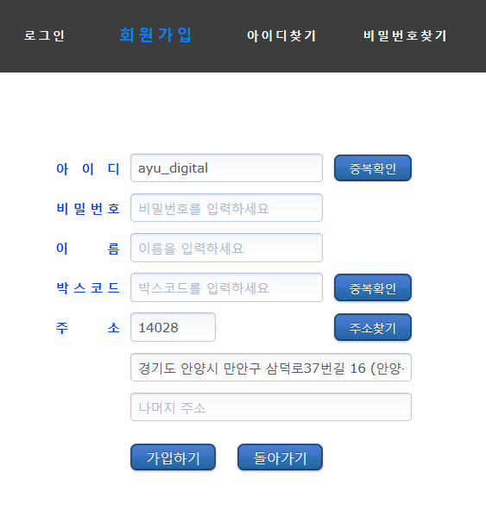
◆ 우편번호찾기
삼덕로22 검색
->안양대학교 선택
우편번호, 주소
자동입력
Web 주소찾기
App 주소찾기

Slide 17
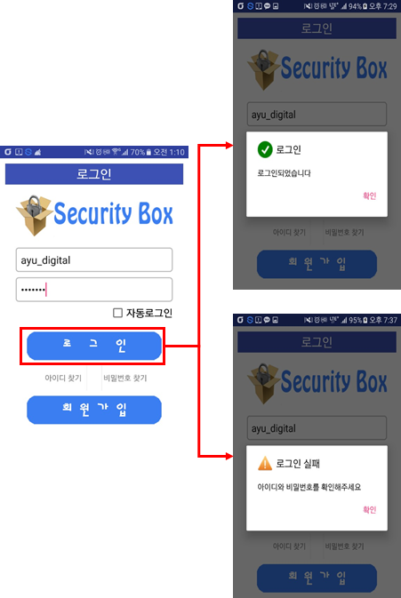
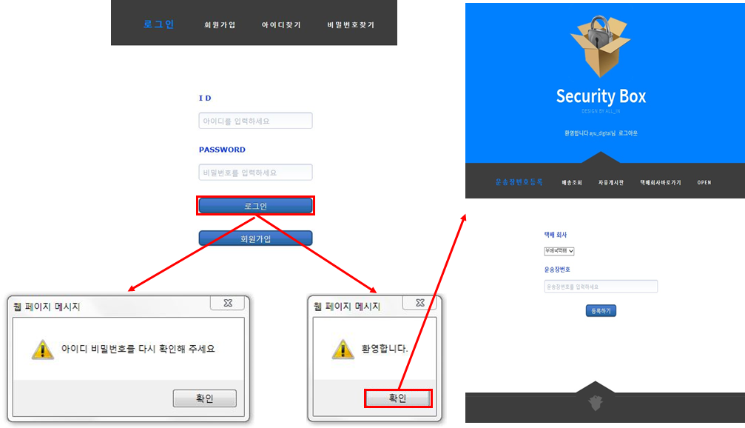
◆ 로그인
Web 로그인
App 로그인

Slide 18
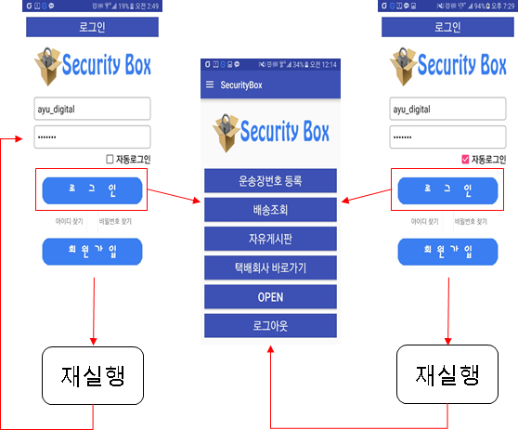
◆ 자동로그인(App)
SharedPreferences를 사용해
자동 로그인 구현

Slide 19
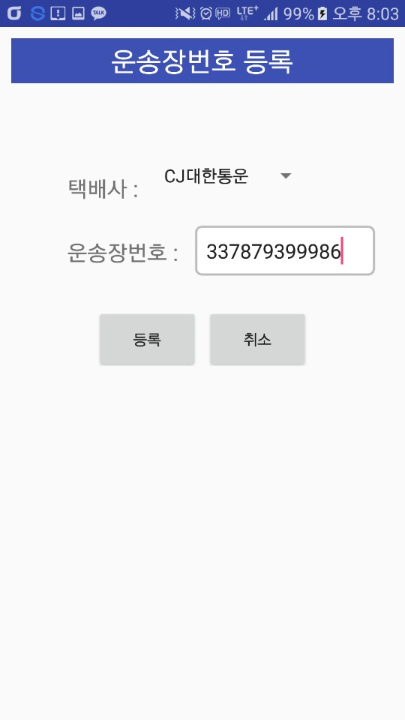
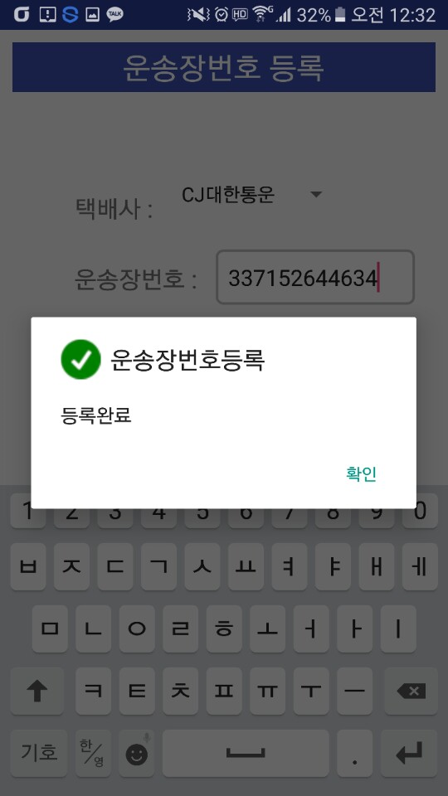
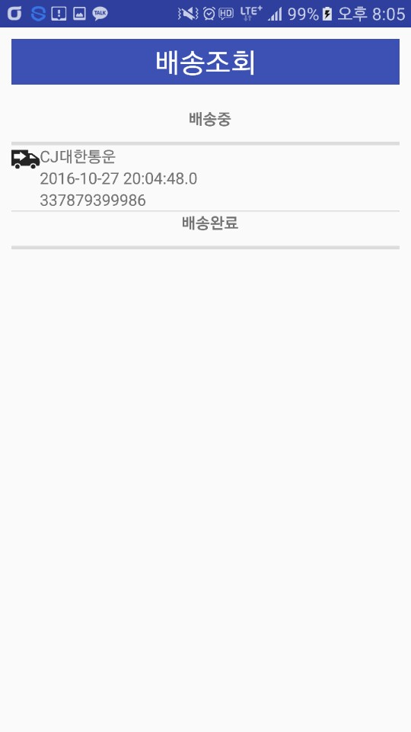
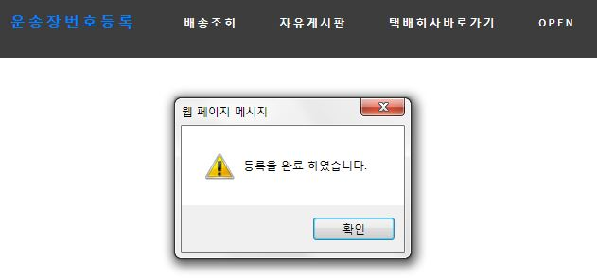
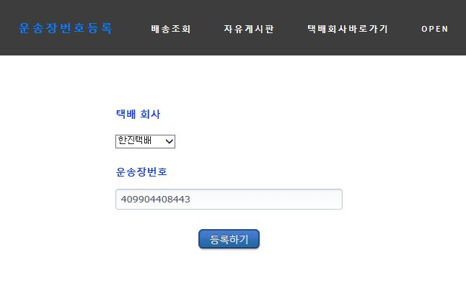
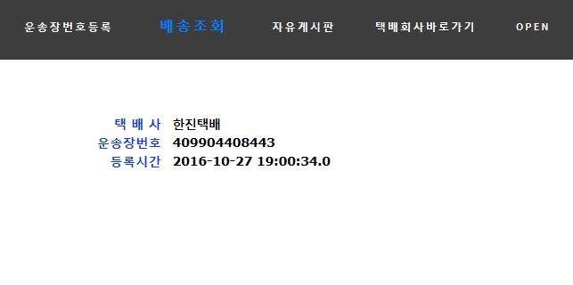
◆ 운송장번호 등록
Web
운송장번호 등록
App
운송장번호 등록

Slide 20
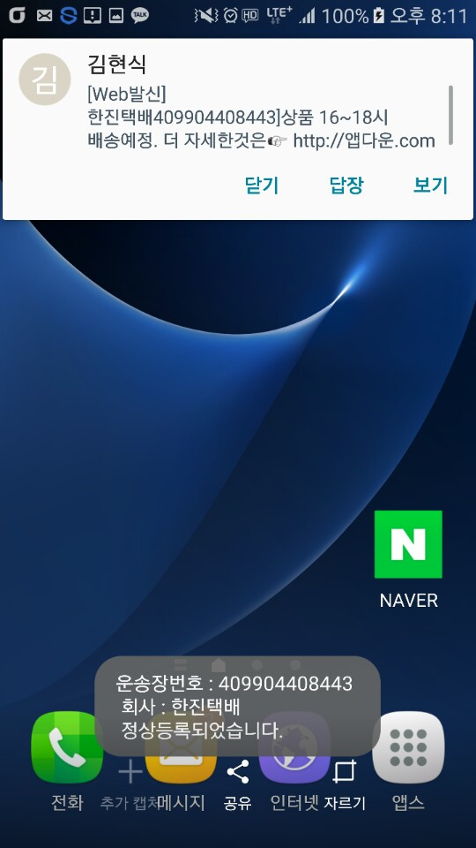
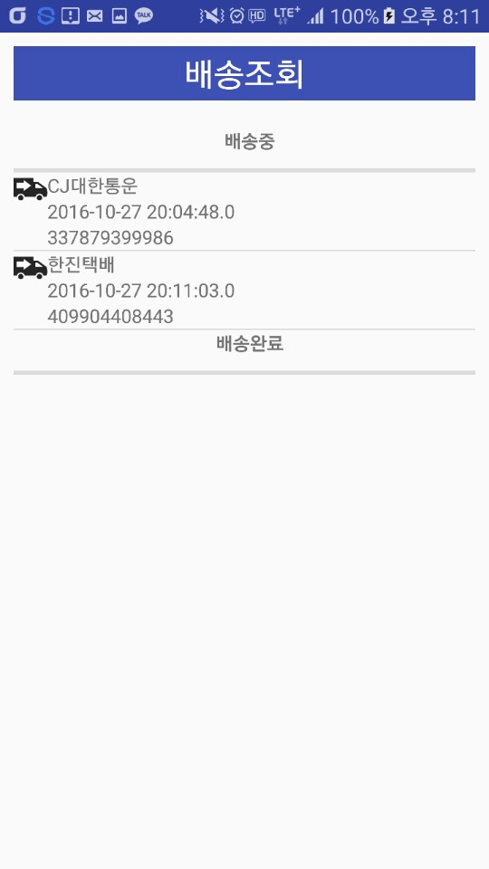
◆ 자동 운송장번호 등록(App)
사용자가 일일이 운송장번호를 등록할 필요 없이
택배관련문자가 수신되면 어플을 종료한 상태라도
자동으로 운송장번호가 등록된다.

Slide 21
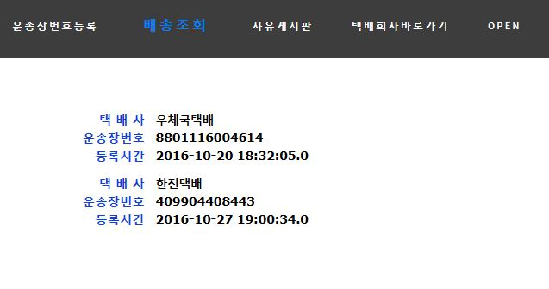
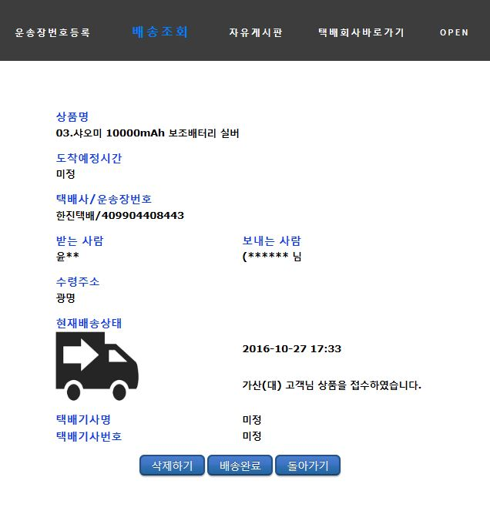
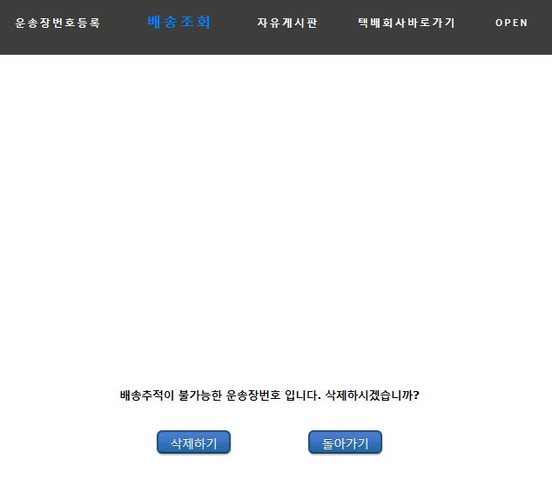
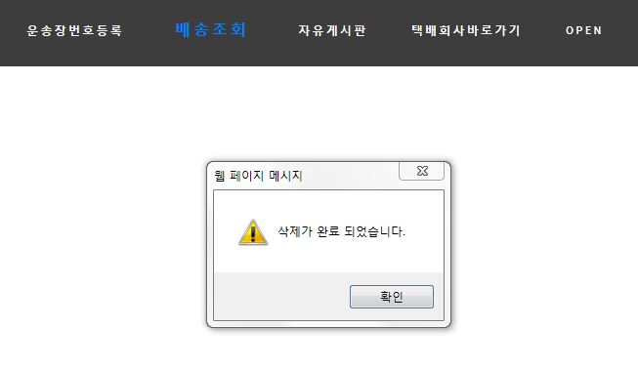
◆ 배송정보조회(Web)
잘못된 운송장번호
정상 운송장번호
택배사/운송장번호를 토대로 도착예정시간, 택배위치,
택배기사명, 택배기사번호 등의 정보를 알 수 있다.

Slide 22
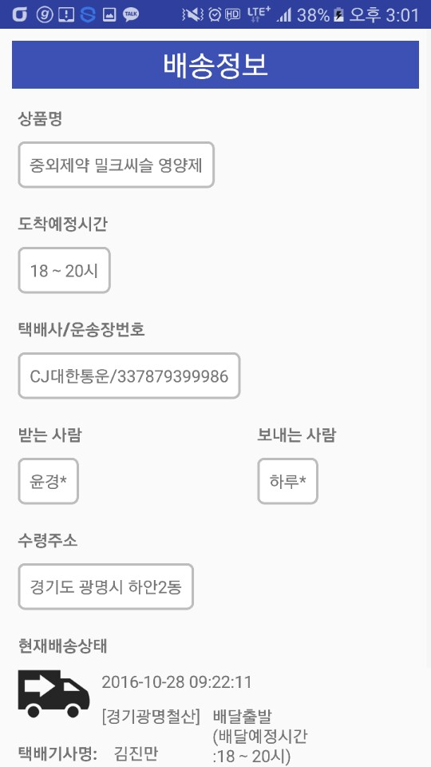
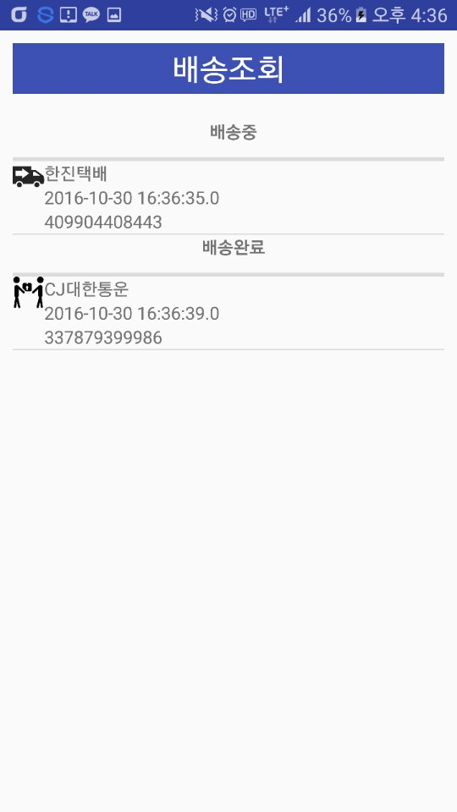
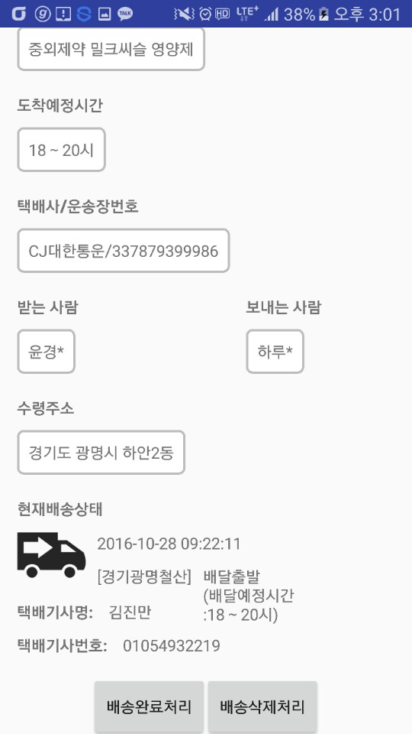
◆ 배송정보조회(App)
배송완료
배송정보
확인 가능
운송장번호 등록 후 처음엔 배송 중 카테고리에 위치한다.
사용자가 배송완료 버튼을 누르거나,
실제 택배기사가 와서 해당 운송장번호를 바코드리더기에 읽힐 시
해당 배송정보는 배송완료 카테고리로 이동한다.

Slide 23
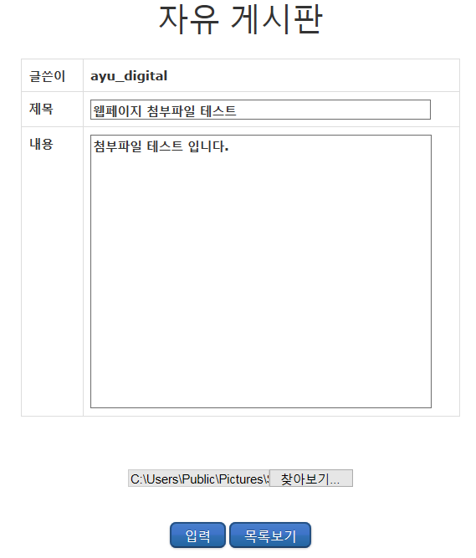
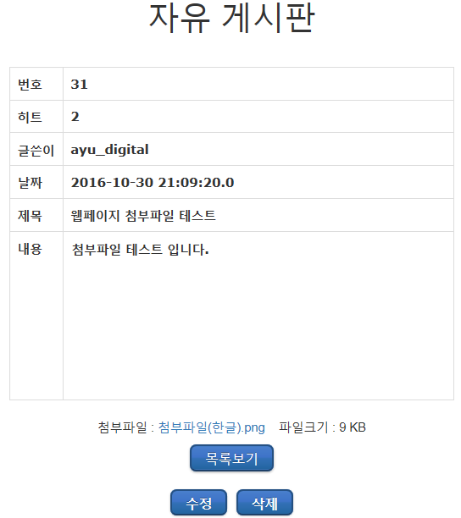
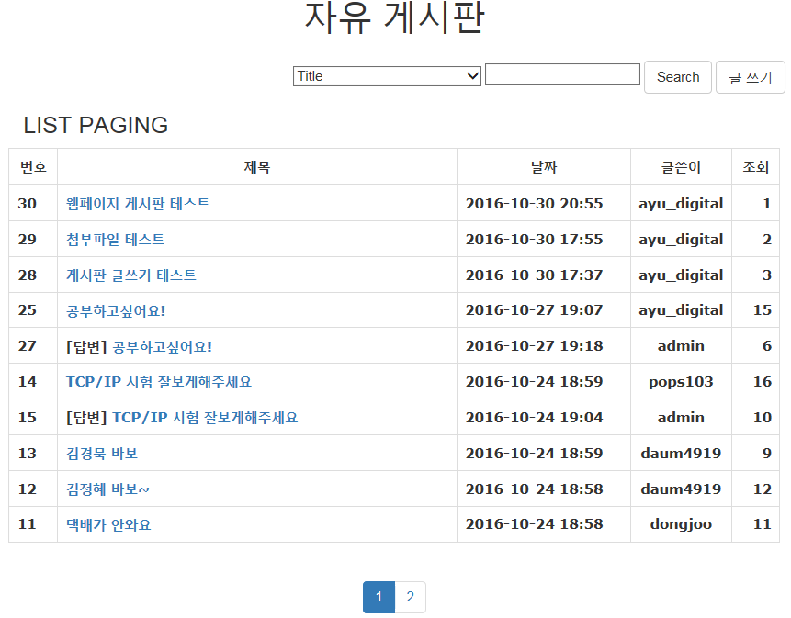
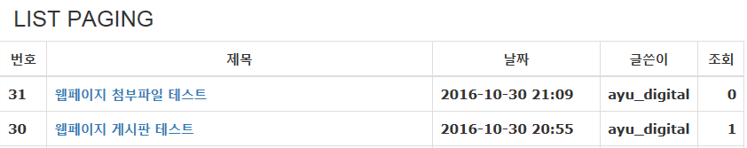
◆ 자유게시판(Web)
1) 게시글 수정/삭제 (관리자만 답변 가능)
2) 첨부파일 업/다운로드 가능(한글이름 가능)
3) 웹-앱간 업/다운로드 가능
4) 제목/글쓴이/내용 별로 게시글 검색 가능
5) 게시글 10개 단위로 페이징 처리

Slide 24
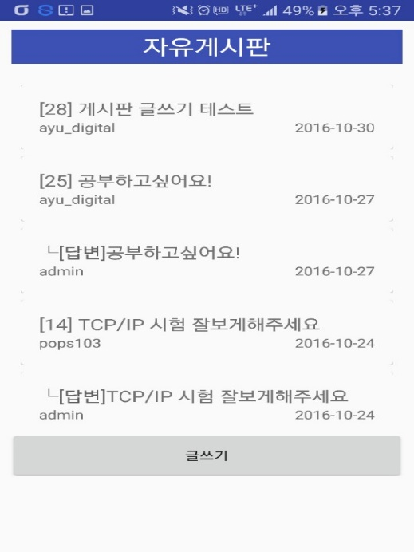
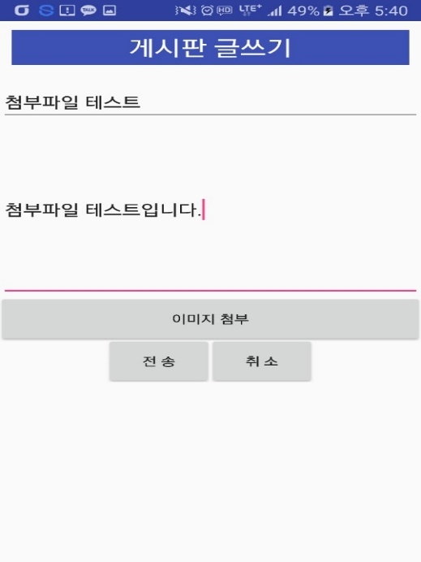
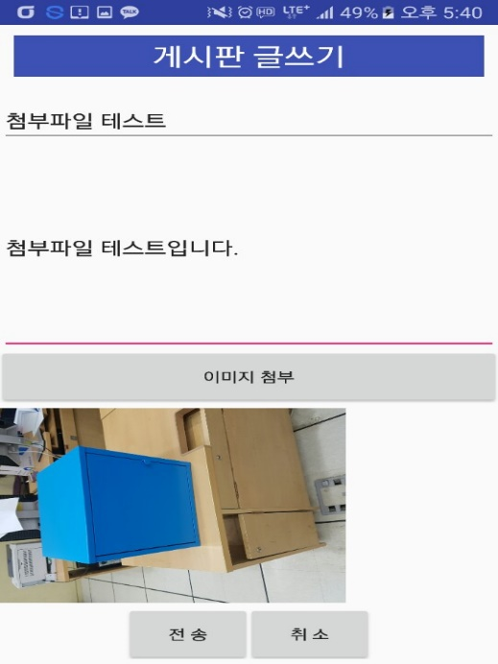
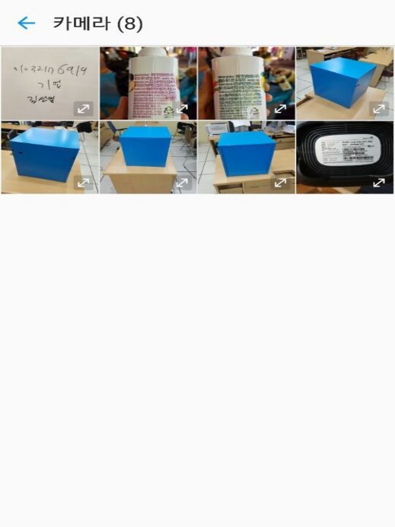
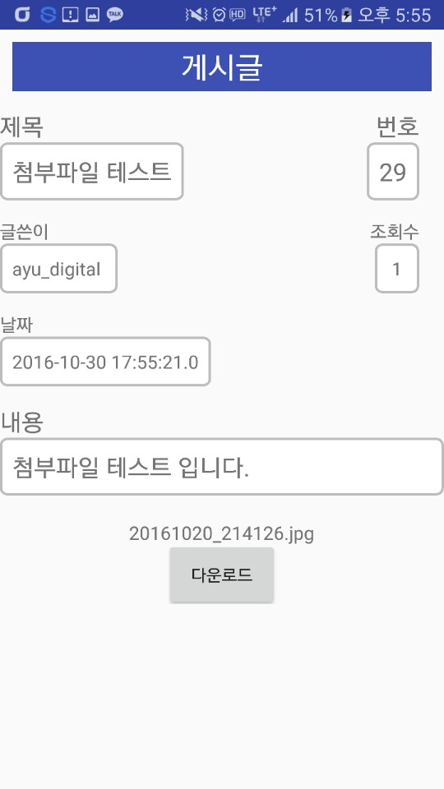
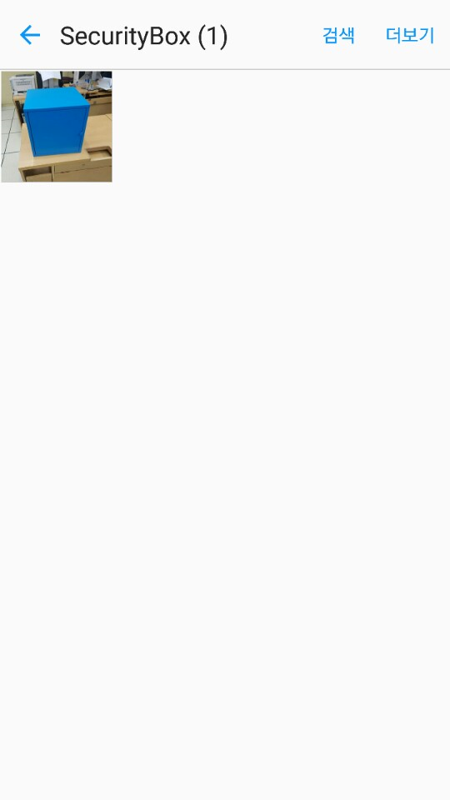
◆ 자유게시판(App)
Jerico 라이브러리를 통해 웹 게시판 파싱
스마트폰 앨범 이미지 첨부 가능
3) 웹-앱간 업/다운로드 가능
4) 다운로드 시 앨범에 SecurityBox폴더 생성

Slide 25
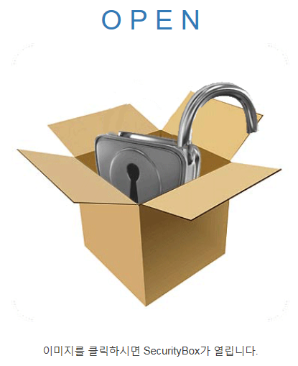
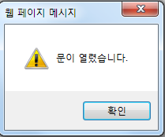
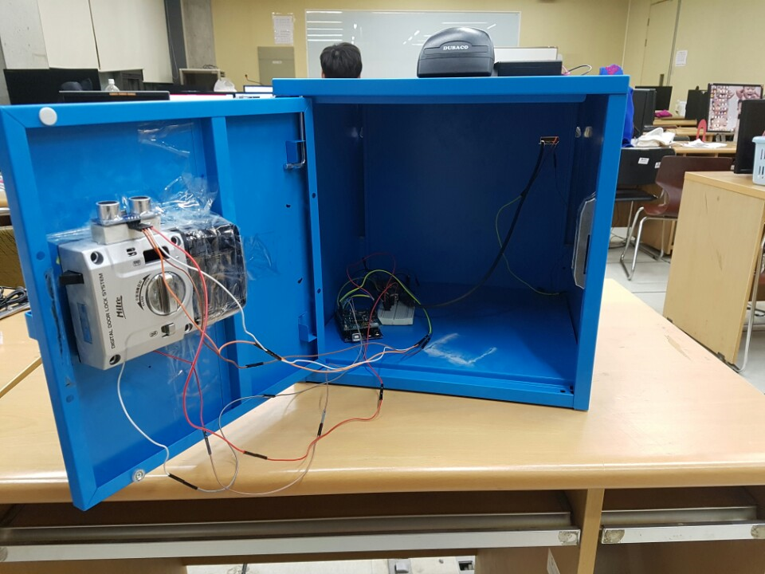
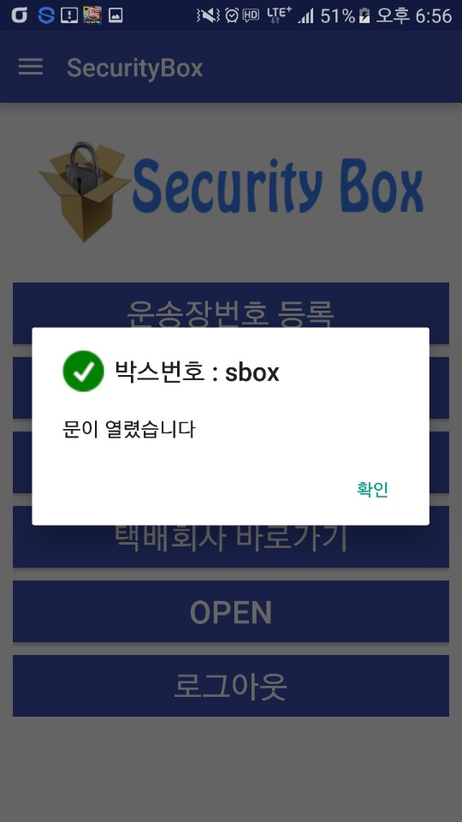
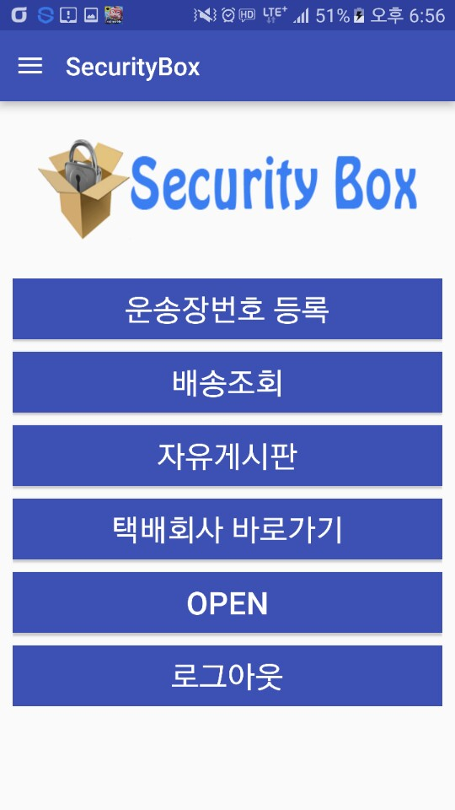
◆ 원격 OPEN
사용자가 사전에 운송장번호를
등록하지 못했을 시를 대비해
Web/App 환경에서 원격으로
도어락을 OPEN할 수 있음

Slide 26

배달의AYU
안드로이드 팀 프로젝트
학교 특성상 언덕이 높아
배달주문이 잦은 안양대학생들을 위한
통합 배달 어플리케이션

Slide 27
4. 프로젝트(배달의AYU)
◆ 개발목적
안양대 학생들이 배달주문을 할 때의 불편함(매장번호를 모를 때, 메뉴판이 없을 때)을
없애는 것을 목적으로 한다.
◆ 개발환경
운영체제 : Windows 7 Professional K (64bit)
개발언어 : Java
개발도구 : Android Studio
데이터베이스 : SQLite
OPEN API : 네이버 지도 OPEN API
라이브러리 : PhotoViewAttacher 라이브러리

Slide 28
4. 프로젝트(배달의AYU)
◆ 어플 소개(장점)
사용자 즐겨찾기 메뉴
주문하기 버튼을 누르면 전화연결
네이버 지도 API를 통해 음식점 위치 파악
음식점 메뉴판 확인(확대 가능)
뭐 먹을지 장시간 고민하는 사람들을 위한 랜덤메뉴 설정 기능
타 어플(배달의 민족 등)에는 안양대 학생들이 자주 애용하는 개인식당(ex. 초현한식)이 존재하지 않지만 배달의AYU에서는 존재한다.

Slide 29
배달의 AYU
안드로이드 팀 프로젝트
사용 메뉴얼

Slide 30
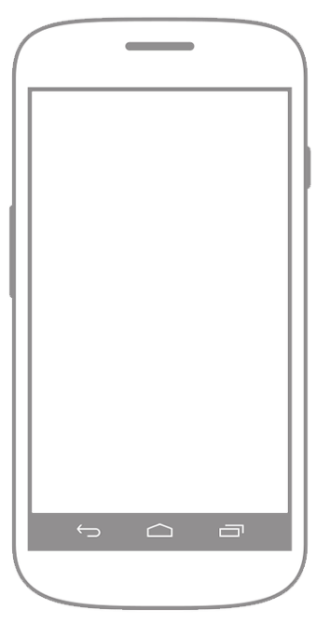
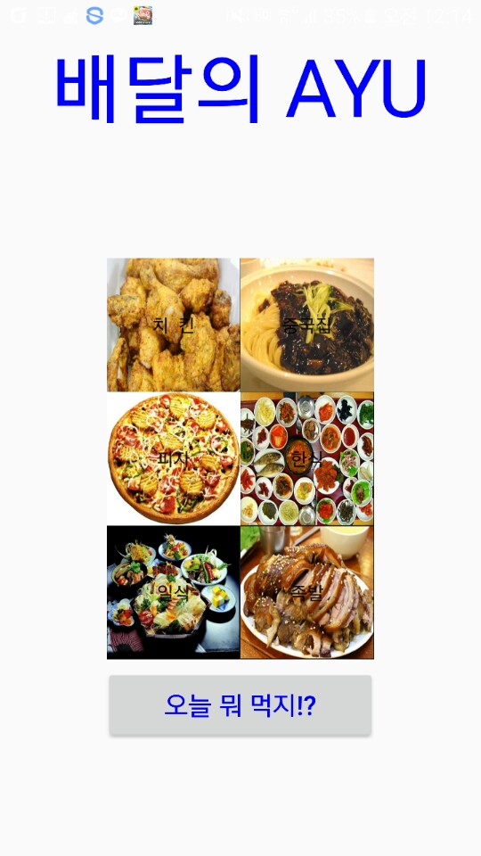

◆ 랜덤메뉴 설정
ViewFlipper를 사용해 구현
사용자가 start버튼을 누르면
음식 이미지가 1초에 20번 바뀌며
사용자가 stop버튼을 누르면 멈추게 된다.

Slide 31



◆ 화면전환
화면 전환
화면 전환
TabLayout, ViewPager 사용해 구현
스마트폰 화면 터치(옆으로 밀기) 또는 상단 탭 메뉴 클릭시 페이지 전환

Slide 32




◆ 즐겨찾기
오른쪽 상단의 별표버튼을 누르면
해당매장이 즐겨찾기로 추가되고
즐겨찾기로 추가된 이미지는
빨간색 별로 나타난다.
오른쪽 최상단의 사이드메뉴를 클릭 후
즐겨찾기 버튼을 누르면
사용자가 즐겨찾기로 추가한 매장 목록들을
확인 가능하고 해당매장으로 바로 이동할 수 있다.

Slide 33


◆ 주문내역
주문하기 버튼을 클릭하면
해당 매장의 번호가 자동입력된다.
오른쪽 최상단의 사이드메뉴를 클릭 후
주문내역 버튼을 누르면
사용자가 그동안 주문한 매장 목록들을
확인 가능하고 해당매장으로 바로 이동할 수 있다.

Slide 34


◆ 매장 위치 확인
매장 위치
네이버 지도 OPEN API를 사용해 위치보기 버튼 클릭 시에
해당 매장의 위치를 네이버 지도로 출력한다.

Slide 35


◆ 메뉴판 확대
PhotoViewAttacher 외부라이브러리를
사용해 이미지 확대 기능 구현
육안으로 메뉴판 구분이 어려울 시에
메뉴판을 확대하여 메뉴확인 가능하다.

Slide 36


◆ 좋아요, 싫어요
매장별로 좋아요, 싫어요를 지정해서
사용자가 다음 번에 주문할 때
이 매장이 어땠는 지를 파악할 수 있다.
좋아요 버튼, 싫어요 버튼을 누를 때의 코드이다.
각 버튼을 누르면 데이터가 1씩 증가되고,
DB에서 해당 매장이름과 일치하는
LIKE, HATE 칼럼을 1씩 증가시켜준다.

Slide 37
감사합니다.

